Slide 1
JavaScript introduktion
Variabler og datatyper

Slide 2

JavaScript
JavaScript er et cross-platform, objektorienteret scripting sprog, som er beregnet til at blive afviklet i en browser
Den første udgave af JavaScript kom i 1995
JavaScript har nogle fællestræk med Java (og med mange andre sprog), men de to programmeringssprog er ikke i familie med hinanden, og de anvendes til vidt forskellige formål
Java kan bruges i browseren i form af plug-ins, som vi kender det fx med NemID. Men Java anvendes primært til at programmere ”stand-alone” applikationer, som kan anvendes udenfor browseren
JavaScript kan i princippet kun anvendes i browseren og kræver ingen plug-ins
Java skal compiles (ligesom C#). Det skal JavaScript ikke, den kræver bare en browser til at fortolke koden

Slide 3

JavaScript og OOP
JavaScript er et objektorienteret sprog (som C#)
Det betyder, at JavaScript indeholder klasser, objekter, metoder og properties som man refererer til på næsten samme måde som i C#
Objekt.property
Objekt.metode()
De enkelte HTML-elementer på din webside er objekter
Dit browser-vindue er også et objekt
Window er objektet på det øverste niveau

Slide 4
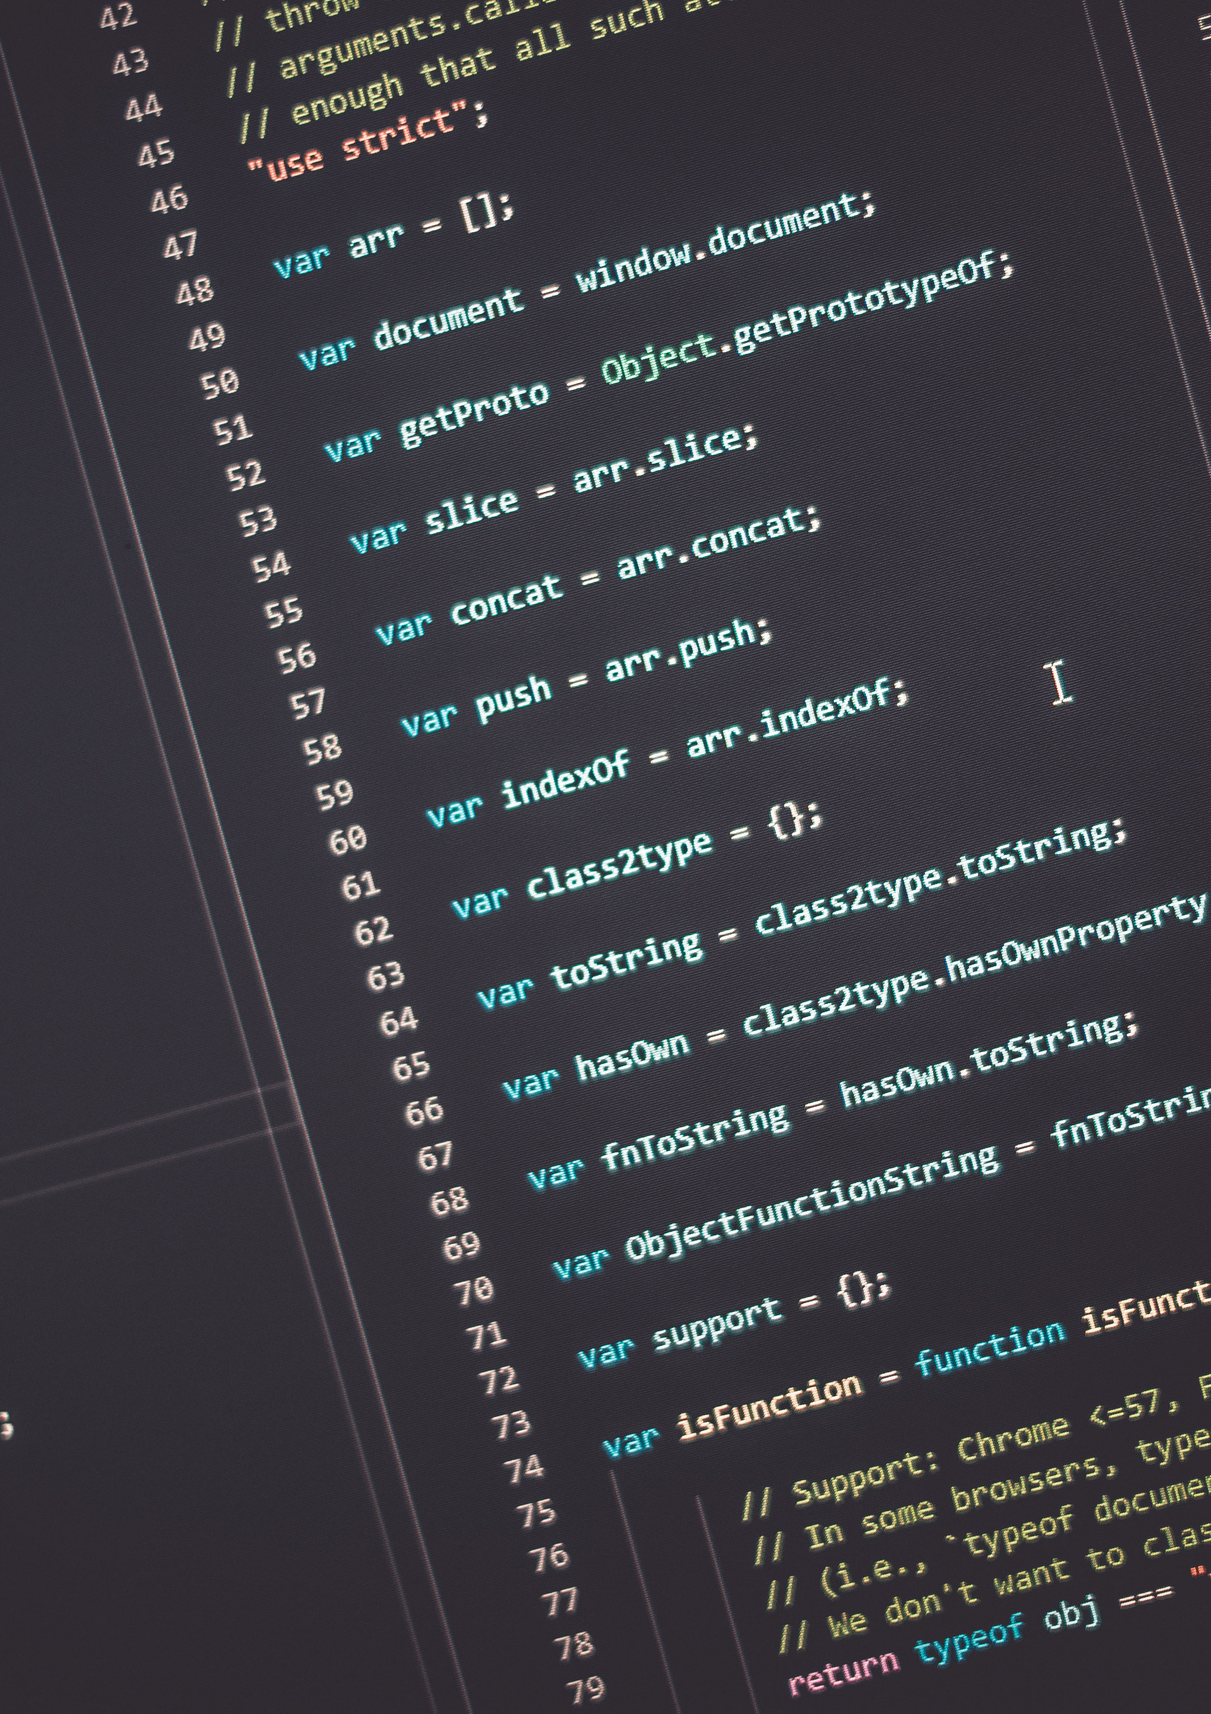
JavaScript i HTML-kode
JavaScript kan både skrives som inline script i et HTML dokument og placeres i en ekstern fil, som man henviser til med et link i sit HTML-dokument (ligesom et eksternt stylesheet)
JavaScript kan placeres både i <head> og i <body> men bedst practice er at placere sin JavaScript som det allersidste i sin <body>… altså lige før </body>
Siden begynder altid først begynder at køre et evt. JavaScript, når hele siden er hentet ind, og så sikrer vi, at browseren ikke står og venter på at hente et JavaScript, før den kan loade resten af HTML’en og CSS’en færdigt
Til JavaScript anvendes <script> …. </script> tags
Inline JavaScript skrives imellem de to script tags
Ekstern JavaScript linkes i det første script tag:
<script src=”mitJavaScript.js”></script>

Slide 5

Udskrive JavaScript
Din JavaScript kode kan udskrives tre forskellige steder:
På selve websiden i sidens HTML kode (det kigger vi på senere)
I en dialogboks, som popper op
I konsollen på din browsers developer tool/inspect tool
Imens du er i gang med at udvikle og teste kan det ofte være praktisk at udskrive på din browsers konsol

Slide 6
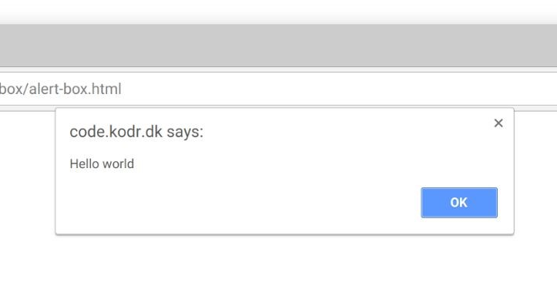
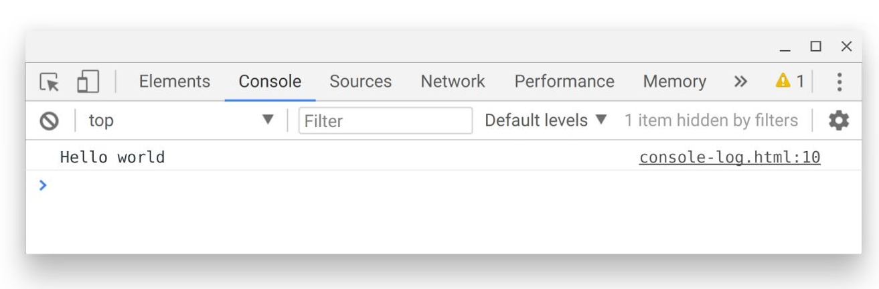
Udskrive JavaScript
Du kan udskrive din JavaScript i et pop-up vindue ved at bruge metoden window.alert() window.alert(‘Hello World’);
Da det tager lidt tid at lukke alle pop-up vinduerne igen, betragtes dette dog ikke som best practice
Du kan udskrive din JavaScript i konsollen i browserens udviklingsværktøj med metoden console.log() console.log(‘Hello World’);
Hvis din konsol indeholder fejlmeddelelser, som du vil have fjernet, eller du vil nulstille konsollen, kan du klikke på ikonet ”clear console”, som er en cirkel med en skråstreg øverst i venstre hjørne (Chrome/Edge) eller en skraldespand (FireFox)

Slide 7
JavaScript i ”strict mode”
JavaScript er et meget frit sprog, som tidligere ikke håndterede fejl specielt godt
Du kan fx overføre samme argument to gange til en funktion: function test(a, a, c) { return a + a + c; }
Det kan man ikke, hvis man starter sin kode med ”use strict”;
Så kan du heller ikke tildele værdier til variabler, som endnu ikke er deklareret
Use strict giver færre uhensigtsmæssigheder og fejl i JavaScript koden

Slide 8
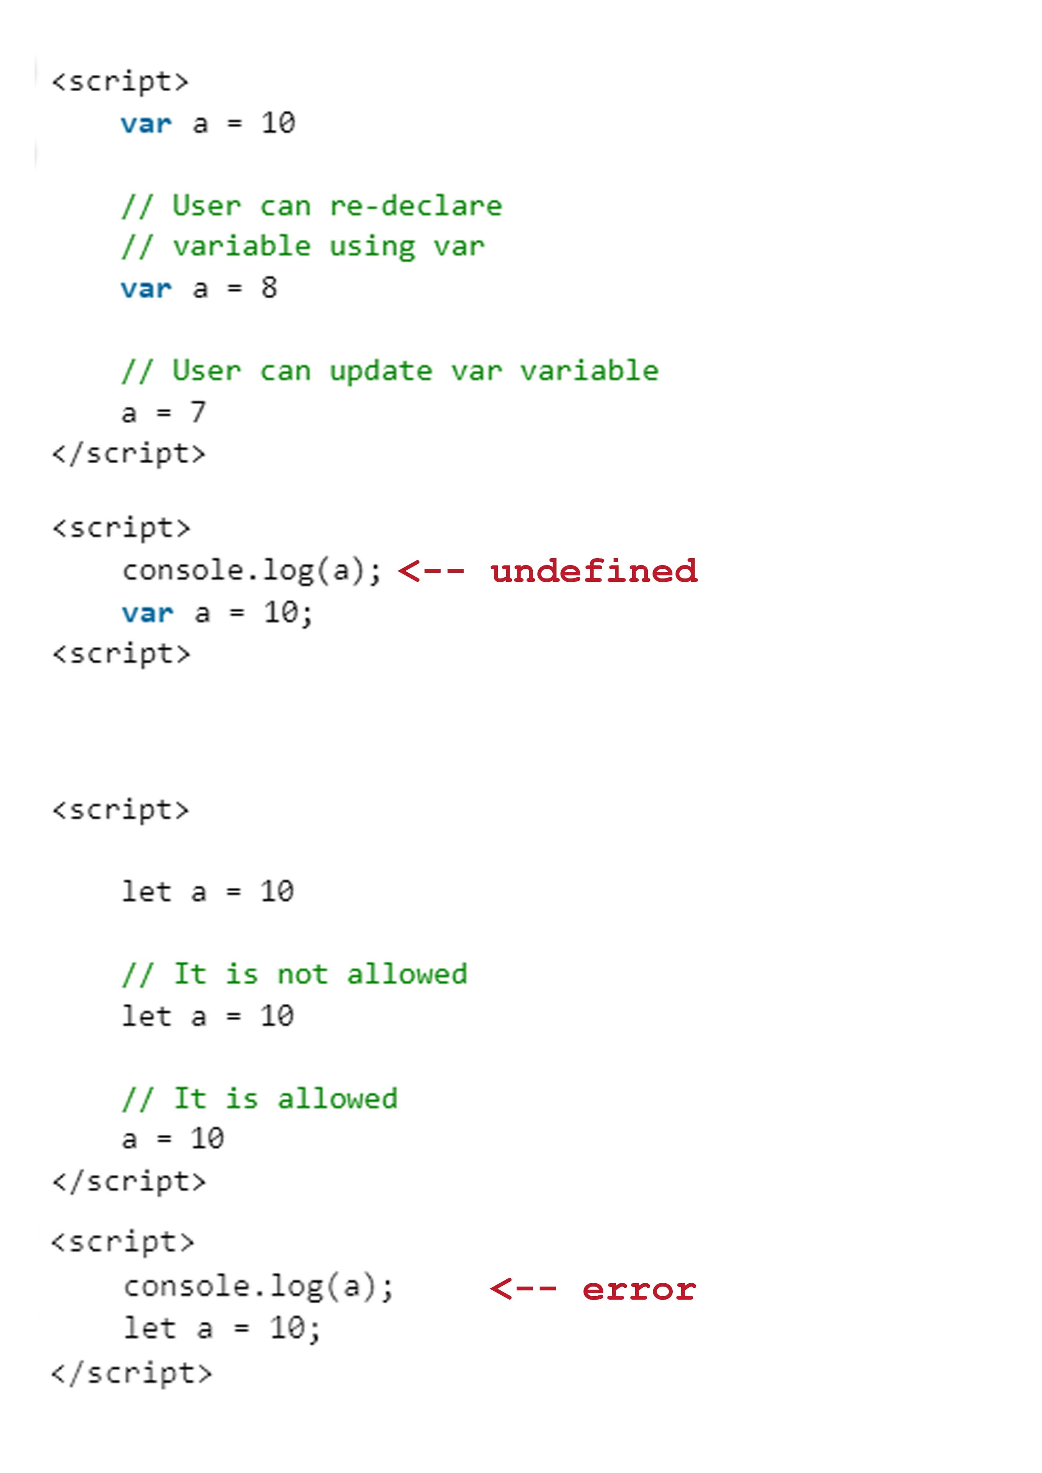
Variabler
JavaScript indeholder tre variabeltyper:
var
Global og function scope
Der afsættes plads til variablen inden koden køres, så hvis man henviser til den inden man har deklareret den, giver det ikke en fejl men en undefined
Kan opdateres og deklareres igen
let
Block scope
Der afsættes ikke plads til variablen, så hvis man henviser til den, inden man har deklareret den, giver den en fejl
Kan opdateres men ikke deklareres igen
const

Slide 9
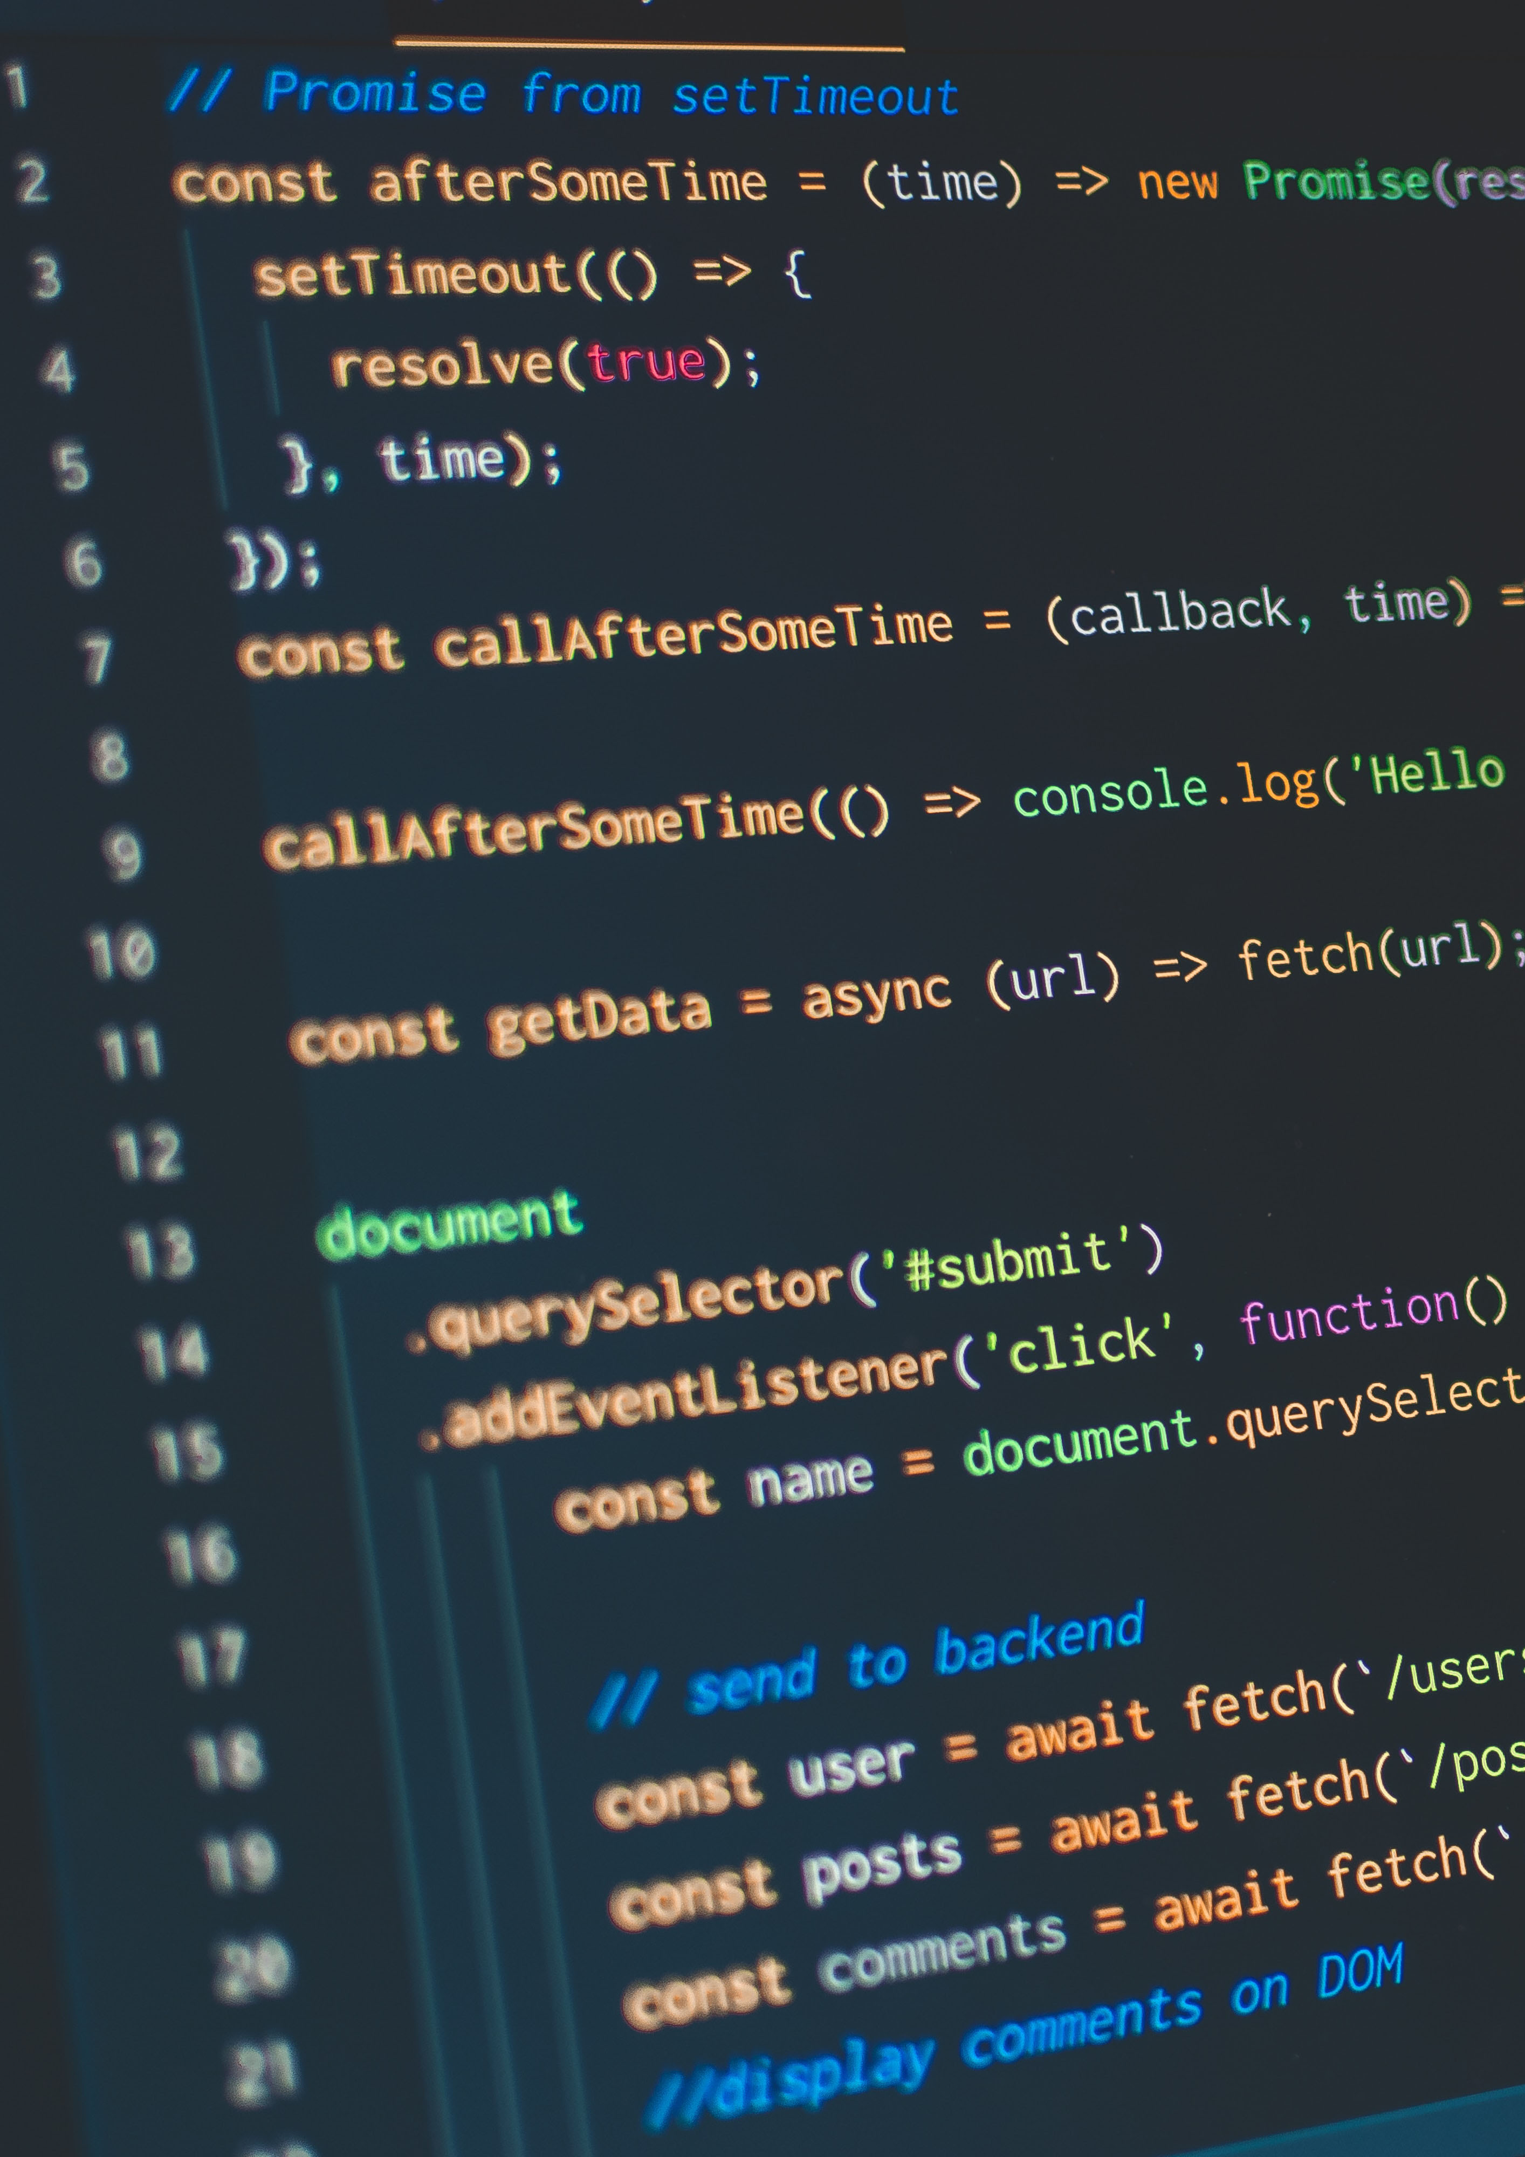
Variabler
JavaScript indeholder tre variabeltyper:
var
let
const
Block scope
Der afsættes ikke plads til variablen, så hvis man henviser til den, inden man har deklareret den, giver den en fejl
Skal initialiseres når den erklæres
Kan aldrig ændres efter initialisering/erklæring
Best practice:
Brug let og const, da de kun har scope der, hvor de skal bruges, og du risikerer ikke at komme til at bruge en variabel, før den er initialiseret

Slide 10

Variabler
Variabler erklæres ikke som en bestemt type, som man fx kender det fra C#
JavaScript finder selv ud af, om de data variablen indeholder er number, string, bool eller andet
Når JavaScript har identificeret datatypen, betragter den variablen som et objekt af den type
Fx vil variablen let name = ”Hanne” blive opfattet som et objekt af typen String, og du får derfor adgang til alle de properties og metoder, som findes på String objekter
name.length propertien returnerer fx længden på en streng (her 5)
Du kan finde flere String properties og metoder på w3schools og MDN

Slide 11

Variabler
Herudover findes der flere vigtige klasser, som kan bruges på dine variabler:
math
Anvendes til matematiske udregninger
Du kan læse mere om math properties og metoder på w3schools og MDN
date
Anvendes til dato-relaterede metoder og properties
Du kan læse mere om date properties og metoder på w3schools og MDN

Slide 12

Variabler
Herudover findes der flere vigtige klasser, som kan bruges på dine variabler:
Number
Anvendes på variabler, der identificeres som et tal
Alle tal opfattes altid som en float - altså et decimaltal
Du kan læse mere om Number properties og metoder på w3schools og MDN
Herudover anbefaler jeg at læse w3schools generelle gennemgang af Numbers - især afsnittet om, hvad der sker, når man adderer Numbers og Strings

